Slide 1
konvr
Ищем триггерную комбинацию для увеличения конверсии посадочной страницы.
Многовариантое тестирование с очень большим числом вариантов.
Сервис, исполнение тестов
Евгений Трофименко
raise@konvr.ru
http://konvr.ru/
Skype eugene.trofimenko
+7 (495) 669-32-81
Партнерское агентство
Дениел Херени
sale@directcalls.ru
http://directcalls.ru
Skype da3lan
+7 (495) 532-64-31

Slide 2
Триггерные лендинги.
Чем полнее совпадение -
– тем сильнее цепляет
У посетителей есть некий набор целей, приоритетов
У нас есть возможность предложить им ВСЁ нужное
Только непонятно – что именно им нужно? )
И еще непонятнее – как предлагать?
* Аксиома:
Полное соответствие предложения списку целей посетителя
сильно увеличит конверсию!

Slide 3
Триггерные совокупности: полное попадание в цели пусть есть общий трафик по «аренде гостиниц» в нем есть два типа людей:
 | «отдыхающие, семейные» | «бизнес, командировки»
Красивая природа | +
Территориально в городе |  | +
Большой номер, развлечения для детей, анлимитед бар | +
Четкость расчетов, чеки и документы |  | +
Низкие цены | + | +
Легкость транспорта | + | +

Slide 4
Полностью попали в «отдых»: нашли всё, что важно группе
 | «отдыхающие, семейные» | «бизнес, командировки»
Красивая природа | +
Территориально в городе |  | +
Большой номер, развлечения для детей, анлимитед бар | +
Четкость расчетов, чеки и документы |  | +
Низкие цены | + | +
Легкость транспорта | + | +

Slide 5
Полностью попали в «бизнес»: нашли всё, что важно группе
 | «отдыхающие, семейные» | «бизнес, командировки»
Красивая природа | +
Территориально в городе |  | +
Большой номер, развлечения для детей, анлимитед бар | +
Четкость расчетов, чеки и документы |  | +
Низкие цены | + | +
Легкость транспорта | + | +

Slide 6
Как правильно действовать?
Потакать одной группе? Какой? И как?
Это было бы прекрасно, если бы мы знали, как подстроиться по одну и другую группы.
Но и тут: захватим одну, теряем другую. А хотим обе!
Кто знает, какие параметры важны для обеих групп?
И кто знает, правильно ли мы думаем?
Ответ: всё это надо тестировать!

Slide 7
Сколько вариантов получится? даже для такого простого случая
Природа – два варианта: пишем или нет
(а ведь можно писать в нескольких вариантах…)
Расположение в городе (пишем-нет) 2*2=4
Большой номер (пишем-нет) 4*2=8
Развлечения для детей (пишем-нет) 8*2=16
Документы полностью (пишем-нет) 16*2=32
Удобство транспорта (пишем-нет) 32*2=64
Игры с ценой (пишем-нет) 64*2=128
… и т.д.
Уже сейчас получилось 128 страниц.

Slide 8
А что нам хочется тестировать?
Да всё, что пишут в руководствах по лендингам.
Только проверить, а не придумывать:
у посетителя есть проблема – какая? Все варианты.
как «другие» ее решают и почему они плохо решают
как мы эту проблему можем решить
что мы предлагаем: ценность, гарантии
что клиент получит и за какие сроки
кто мы и почему именно мы
работа с возражениями
каких усилий от клиента потребует
ограничения, подарок, тающая скидка, цифры, отзывы
призыв к действию
…. любая фантазия

Slide 9
Сейчас много лендингов никто не проверяет
И в А/Б тестировании
И в многофакторном тестировании
Анализ одинаковый:
Приведем на уникальный лендинг достаточное число целевых посетителей
Посчитаем конверсию по каждому уникальному варианту – и чтобы была достоверная статистика
А что делать, если хочется проверить
ОЧЕНЬ МНОГО ВАРИАНТОВ?

Slide 10
Решение есть: konvr.ru
Интерактивное машинное обучение
Мы не обязаны взять много данных, сегментировать и выдать окончательный ответ. Да и невозможно это. Сегменты будут слишком маленькие, недостоверные.
Но мы можем проверять наши гипотезы интерактивно, прямо сейчас показывая посетителю тот лендинг, который считаем перспективным сейчас. И находить лучший.
Аккуратная работа с малыми данными
Вот с такими вещами: (4 показа, 2 действия) – как быть?
Все выбрасывают такие данные, а польза в них есть.

Slide 11
Продукт рабочий: konvr.ru
API, которое сейчас требует настройки PHP или JS скриптов на стороне клиента.
При каждом показе оно отвечает – какой вариант лендинга показать, и в случае успеха (конверсии) получает уведомление и обучается.
Результат: лучшая комбинация факторов для лендинга.
2 года придумывания, 1 год разработки и доработки

Slide 12
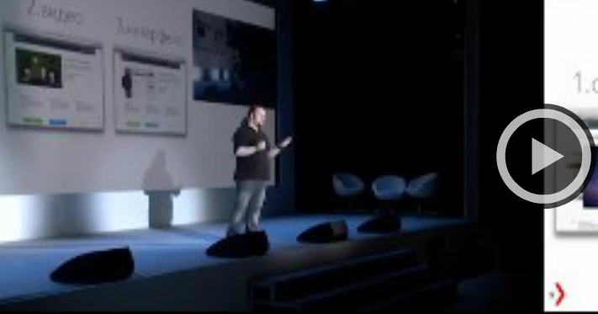
По этой же теме:
Григорий Бакунов, Яндекс
https://events.yandex.ru/lib/talks/823/
Landing Page: другой подход
Yac/M, май 2013
Отличия:
Там – только три лендинга, но очень много таргетингов (перемножение сегментов аудитории facebook)
Почему работает (имхо):
Машинное обучение не игнорирует малую статистику

Slide 13
Кейс: модель пользователя
Лендинг: 6 факторов по 6 значений = 46656 штук
Модель: самая лучшая комбинация имеет конверсию 50%
При любой ошибке конверсия падает в 2 раза
Угадано Конверсия
6 50.00%
5 25.00%
4 12.50%
3 6.25%
2 3.13%
1 1.56%
* Усложним модель – возьмем 6 равноправных непересекающихся лучших комбинаций, такую задачу «сливом» рандомного трафика не решить.

Slide 14
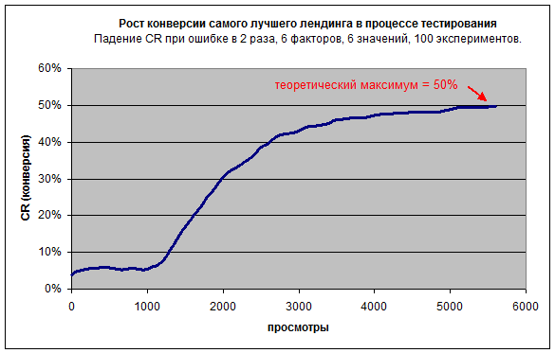
Кейс: рост конверсии (модель)
Скрипт «пользователя» «просматривает» лендинг
и делает действия на основе модели
Еще кейсы: http://konvr.ru/pgs_cases.php

Slide 15
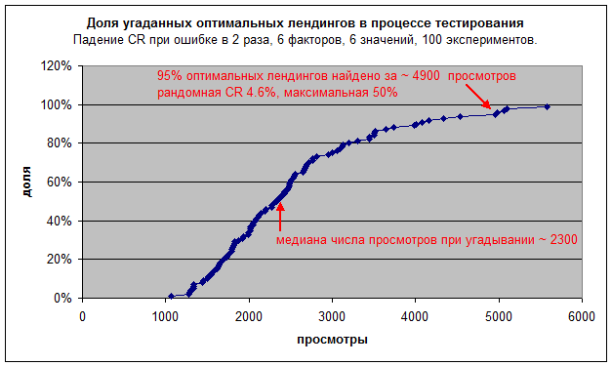
Кейс: доля угаданных (модель)
Скрипт «пользователя» «просматривает» лендинг
и делает действия на основе модели
Еще кейсы: http://konvr.ru/pgs_cases.php

Slide 16
Много таких моделей:
И при увеличении числа факторов:
6, 9, 12, 15
И при уменьшении разницы при ошибке:
Делим на 2, 1.5, 1.333, 1.2
Результат: успех
http://konvr.ru/pgs_cases.php

Slide 17

Кейс живой 1: рост на 67% после оптимизации оформления рекламы
Сайт: bigpicture.ru
Срок: 3 недели
Конверсия = клик по рекламе, улучшаем CTR
Исходный CTR: 0.52%
Достигнутый CTR: 0.87%
Работа с 15 параметрами оформления (РСЯ):
ориентация, цвета, фоны, иконки, шрифты, размеры, т.д.
Уникальных оформлений: 4976640 вариантов
ЭТО РАБОТАЕТ

Slide 18
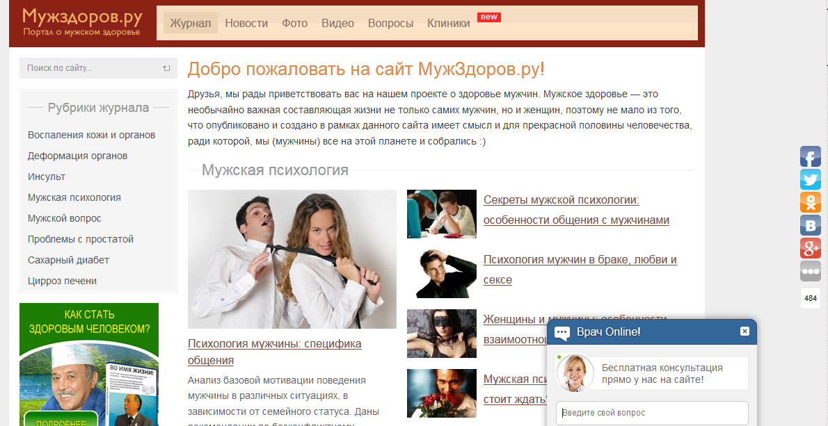
Кейс живой 2: рост на 68% после оптимизации оформления рекламы
Сайт: muzhzdorov.ru
Срок: 4 недели
Конверсия = клик по рекламе
улучшаем CTR
Исходный CTR: 1.61%
Достигнутый CTR: 2.71%
Работа с 11 параметрами оформления (РСЯ):
ориентация, цвета, фоны, иконки, шрифты, размеры, т.д.
ЭТО РАБОТАЕТ

Slide 19

Кейс живой 3: рост на 39% после оптимизации оформления рекламы
Сайт: buhgalteria.ru
Срок: 6 недель
Конверсия = клик по рекламе
улучшаем CTR
Исходный CTR: 0.32%
Достигнутый CTR: 0.45%
Работа с 9 параметрами оформления (РСЯ):
ориентация, цвета, фоны, иконки, шрифты, размеры, т.д.
ЭТО РАБОТАЕТ

Slide 20
Кейс 3: осмысленные изменения
По buhgalteria.ru идет более подробный анализ.
dCTR
Число объявлений 4 -> 1 -48%
Число объявлений 4 -> 2 -27%
title_font_size 3 -> 1 -60%
P-value<0.015
Остальные 41 изменений недостоверные.
Именно это не позволяет с ними работать точечно.
Каждый параметр меняет CTR слабо, а вместе +70%

Slide 21
+ 40%...70%
Это три кейса из трёх.
Это не три лучших из сотни!
+ на заведомо простой системе (отсутствие зависимостей)

Slide 22
«Наивный» метод не работает:
При не очень сильном влиянии на CR (dCR~50%)
При увеличении числа факторов (6)
При увеличении числа значений
А если всё это вместе? В кейсах: 9, 11, 15 факторов
Почему нет: влияние «хвоста» всех остальных сильнее влияния исследуемого фактора.
Демонстрация нерабочести «наивного» подхода:
http://konvr.ru/pgs_cases.php?id=11

Slide 23
Приходите «за кейс»
Условие –публичный кейс.
И не оптимизация РСЯ.

Slide 24
Планы:
Скоро будут кейсы на тему поиска работы, продажи книг, форекс-кредитки-займы
Будет учитываться персонализация (гео, время дня, площадка, особенности поисковых запросов, устройство, любая внешняя информация)
Была ссылка на Г. Бакунова – там практически полный упор на персонализацию, а в konvr сейчас – полный упор на подбор лендинга.
Совместный эффект будет еще лучше.

Slide 25
Делаем 1-2-3:
Регистрируемся на http://konvr.ru/
Если Вы – рекламодатель, идем в партнерское агентство.
Если Вы – агентство: подключаемся, делаем кейс вашим клиентам, я лично помогу, если надо.
Сейчас в работе несколько кейсов, но мы и сейчас предлагаем «за кейс».
Не откладывайте!

Slide 26
konvr
Ищем триггерную комбинацию для увеличения конверсии посадочной страницы.
Многовариантое тестирование с очень большим числом вариантов.
Сервис, исполнение тестов
Евгений Трофименко
raise@konvr.ru
http://konvr.ru/
Skype eugene.trofimenko
+7 (495) 669-32-81
Партнерское агентство
Дениел Херени
sale@directcalls.ru
http://directcalls.ru
Skype da3lan
+7 (495) 532-64-31

